Slide 1

Programmeren in C#
Web programming

Slide 2

HTTP Protocol

Slide 3
HTTP methoden gebruikt in een REST API
Methode | Omschrijving
GET | Haalt gegevens op van de server. Wordt gebruikt voor alleen-lezen operaties.
POST | Stuurt gegevens naar de server om een nieuwe resource te maken.
PATCH | Wijzigt delen van een bestaande resource.
DELETE | Verwijdert een bestaande resource.
Andere HTML methoden:
Methode | Omschrijving
HEAD | Vergelijkbaar met GET, maar haalt alleen de headers op (geen body-inhoud).
OPTIONS | Beschrijft de communicatieopties die beschikbaar zijn voor de resource.
CONNECT | Maakt een tunnel naar de server voor communicatie, meestal gebruikt met proxies.
TRACE | Echo’t het verzoek voor debugdoeleinden.

Slide 4
HTTP methoden gebruikt in een REST API
GET
Doel: Een resource of verzameling resources ophalen.
Kenmerken:
Geen veranderingen aan het systeem of data.
Mag de servertoestand niet wijzigen.
POST
Doel: Een nieuwe resource maken op de server.
Kenmerken:
Elke aanroep maakt een nieuwe resource.
PUT
Doel: Een bestaande resource vervangen of deze maken als deze niet bestaat.
Kenmerken:
Het herhalen van hetzelfde verzoek heeft steeds hetzelfde resultaat.

Slide 5
HTTP methoden gebruikt in een REST API
PATCH
Doel: Delen van een bestaande resource bijwerken.
Kenmerken:
Gewijzigde informatie updaten in het systeem.
Gebruikt formaten zoals JSON Patch (application/json-patch+json).
DELETE
Doel: Een bestaande resource verwijderen.
Kenmerken:
Herhalen van hetzelfde verzoek geeft steeds hetzelfde resultaat (als de resource reeds verwijderd is, blijft dit zo).

Slide 6
HTML Status codes

Slide 7
HTML Response codes
1xx: Wordt zelden gebruikt in de praktijk, voornamelijk informatief.
2xx: Geeft succes aan; clients ontvangen het verwachte resultaat.
3xx: Redirects. De client moet mogelijk extra acties ondernemen.
4xx: Fouten aan de clientzijde.
Het probleem ligt bij de request dat de client zendt
.5xx: Fouten aan de serverzijde.
Het probleem ligt bij de server.

Slide 8
HTML response codes: Informational
1xx: Informational Responses
100 Continue: The initial part of a request has been received, and the client may continue with the request.
101 Switching Protocols: The server is switching protocols as requested by the client.
102 Processing (WebDAV): The server is processing the request but has not completed it.
103 Early Hints: Provides preliminary information to help the client start preloading resources.

Slide 9
HTML Response codes: Success
2xx: Successful Responses
200 OK: The request was successful, and the response contains the requested data.
201 Created: The request was successful, and a new resource was created as a result.
202 Accepted: The request has been accepted for processing, but it has not been completed yet.
203 Non-Authoritative Information: The server is returning information from another source.
204 No Content: The request was successful, but there is no content to send in the response.
205 Reset Content: The request was successful, and the client should reset the document view.
206 Partial Content: The server is delivering only part of the resource as requested.
207 Multi-Status (WebDAV): Multiple independent operations' results are provided.
208 Already Reported (WebDAV): The members of a collection were already reported.
226 IM Used: The server fulfilled a GET request for the resource and is returning the result of one or more instance-manipulations.

Slide 10
HTML Response codes
3xx: Redirection Responses
300 Multiple Choices: The request has multiple possible responses, and the user must choose one.
301 Moved Permanently: The resource has been moved to a new URL permanently.
302 Found: The resource has been temporarily moved to a different URL.
303 See Other: The response can be found under another URI using a GET request.
304 Not Modified: The resource has not been modified since the last request.
305 Use Proxy: The requested resource must be accessed through a proxy (deprecated).
307 Temporary Redirect: The resource is temporarily available at a different URL, and the method should not change.
308 Permanent Redirect: The resource has been permanently moved, and the method should not change.

Slide 11
HTML Response codes: client errors
4xx: Client Error Responses
400 Bad Request: The server could not understand the request due to invalid syntax.
401 Unauthorized: Authentication is required and has failed or has not been provided.
402 Payment Required: Reserved for future use (experimental).
403 Forbidden: The server understands the request but refuses to authorize it.
404 Not Found: The requested resource could not be found.
405 Method Not Allowed: The request method is not supported by the target resource.
406 Not Acceptable: The requested resource cannot be delivered in the format specified in the Accept headers.
407 Proxy Authentication Required: Authentication is required for the proxy.
408 Request Timeout: The server timed out waiting for the request.
409 Conflict: The request could not be completed due to a conflict with the current state of the resource.
410 Gone: The resource is no longer available and has been permanently removed.
411 Length Required: The server requires a Content-Length header field.
412 Precondition Failed: One or more conditions given in the request headers were not met.
413 Payload Too Large: The request entity is larger than what the server is willing or able to process.
414 URI Too Long: The URI requested by the client is too long for the server to process.
415 Unsupported Media Type: The server does not support the media format of the requested data.
416 Range Not Satisfiable: The requested range cannot be served.
417 Expectation Failed: The server cannot meet the requirements of the Expect request header.
418 I'm a Teapot: A playful status code indicating the server refuses to brew coffee (from an April Fool's joke).
421 Misdirected Request: The request was directed to a server that cannot produce a response.
422 Unprocessable Entity (WebDAV): The server understands the request but cannot process it.
423 Locked (WebDAV): The resource is locked.
424 Failed Dependency (WebDAV): The request failed due to a previous failed request.
425 Too Early: The server is unwilling to process a request that might be replayed.426 Upgrade Required: The client should switch to a different protocol.
428 Precondition Required: The server requires the request to be conditional.
429 Too Many Requests: The client has sent too many requests in a given amount of time.
431 Request Header Fields Too Large: The server is unwilling to process the request because its headers are too large.
451 Unavailable For Legal Reasons: The resource is unavailable due to legal reasons.

Slide 12
HTML Response codes
5xx: Server Error Responses
500 Internal Server Error: The server encountered an unexpected condition that prevented it from fulfilling the request.
501 Not Implemented: The server does not support the functionality required to fulfill the request.
502 Bad Gateway: The server received an invalid response from an upstream server.
503 Service Unavailable: The server is not ready to handle the request (e.g., maintenance or overload).
504 Gateway Timeout: The server did not receive a timely response from an upstream server.
505 HTTP Version Not Supported: The server does not support the HTTP protocol version used in the request.
506 Variant Also Negotiates: The server has an internal configuration error.
507 Insufficient Storage (WebDAV): The server is unable to store the representation needed to complete the request.
508 Loop Detected (WebDAV): The server detected an infinite loop while processing the request.
510 Not Extended: Further extensions to the request are required for the server to fulfill it.
511 Network Authentication Required: The client must authenticate to gain network access.

Slide 13
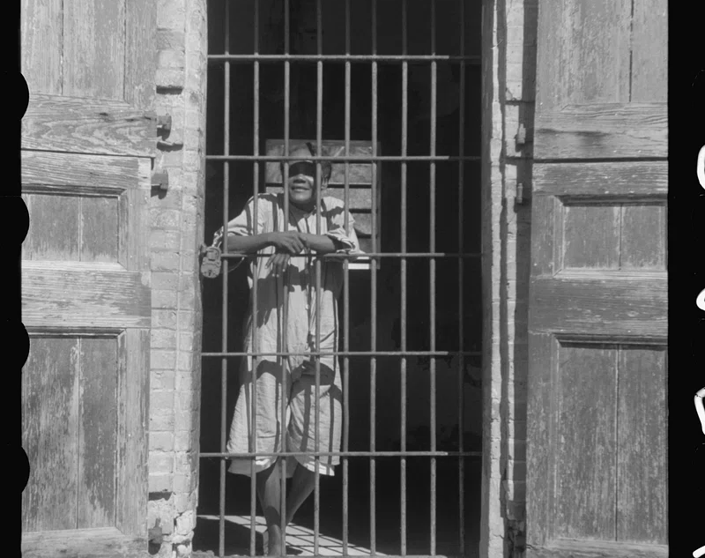
IActionResult

Slide 14
.Net API: IActionResult overzicht
Een ActionResult zorgt dat niet enkel het resultaat wordt teruggegeven in een API, maar ook de juiste HTML Response.
Een kort overzicht van de meest gebruikte resultaten:
Methode | HTTP status | Verklaring
Ok(…) | 200 | Indicates a successful request with a response body.
Created() | 201 | Indicates that a resource has been created successfully.
BadRequest() | 400 | Indicates a client-side error, such as validation issues.
Unauthorized() | 401 | Indicates that the client is not authorized to access the resource.
Forbidden() | 403 | Indicates that the client is authenticated but does not have permission to access the resource.
NotFound() | 404 | Indicates that the requested resource was not found.
Conflict() | 409 | Indicates a conflict, such as a duplicate resource.
UnprocessableEntity() | 422 | Indicates that the server understands the request but cannot process it.
StatusCode(int) | Custom Code | Returns a specific HTTP status code provided as an argument.

Slide 15
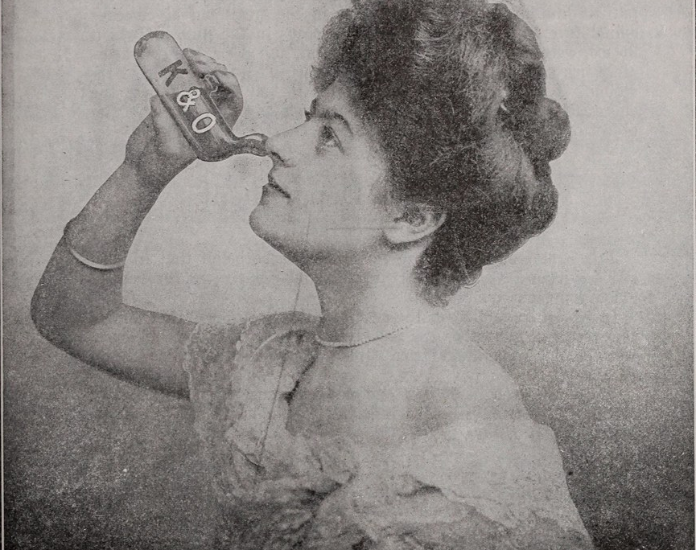
Dependency Injection

Slide 16
Wat is Dependency Injection (DI)?
Dependency Injection is een ontwerpprincipe waarbij afhankelijkheden (zoals services of objecten) aan een klasse worden geleverd in plaats van dat de klasse deze zelf aanmaakt.
Het idee is om losse koppeling te bevorderen, zodat de code makkelijker te testen, onderhouden en hergebruiken is.
In .NET wordt DI ondersteund via de ingebouwde Dependency Injection-container.
Dit maakt het eenvoudig om services te registreren en te beheren.

Slide 17
Design patterns
Dependency Injection biedt belangrijke voordelen die direct voortkomen uit het toepassen van design patterns:
Losse koppeling: Klassen zijn niet afhankelijk van specifieke implementaties, maar werken met abstracties (interfaces of basisklassen). Dit maakt het eenvoudig om implementaties te wijzigen zonder de klasse aan te passen.
Herbruikbaarheid: Abstracties en losse koppeling maken code gemakkelijker herbruikbaar.
Testbaarheid: Omdat afhankelijkheden worden geïnjecteerd, kun je eenvoudig mock-objecten gebruiken bij unit tests.
Modulariteit: Door afhankelijkheden uit elkaar te trekken, kun je modules beter organiseren en onderhouden.

Slide 18
Design patterns
Inversion of Control (IoC)
DI is een specifieke vorm van Inversion of Control, een kernprincipe in softwareontwikkeling.
IoC draait om het omkeren van de verantwoordelijkheid:
in plaats van dat een klasse afhankelijkheden aanmaakt, wordt deze afhankelijkheid geleverd door een ander systeem, zoals een DI-container.
Dit principe wordt vaak toegepast in frameworks zoals .NET, waar de DI-container verantwoordelijk is voor het beheren van services en objecten.
Factory Pattern
Het Factory Pattern zorgt ervoor dat objecten worden aangemaakt via een centrale "fabriek" in plaats van rechtstreeks door de klasse zelf.
Dependency Injection gaat een stap verder: de "fabriek" (DI-container) levert niet alleen objecten, maar beheert ook de levenscyclus ervan (bijvoorbeeld Transient, Scoped, Singleton).
In een DI-systeem hoef je niet zelf een Factory te schrijven; de DI-container neemt deze rol over.

Slide 19
Design patterns
Strategy Pattern
Het Strategy Pattern draait om het injecteren van specifieke implementaties van een interface of abstracte klasse op basis van de context.
DI maakt het eenvoudig om verschillende implementaties in te stellen en te injecteren zonder dat je de klasse zelf hoeft aan te passen.
Voorbeeld:
Je kunt een testimplementatie van een service injecteren tijdens unit tests en een echte implementatie in productie.

Slide 20
DI Service Lifetimes
Bij DI in .NET kun je de levensduur indelen in verschillende types (service lifetimes), afhankelijk van hoe vaak je een service-instantie wilt hergebruiken:
Transient
Elke keer dat een service wordt opgevraagd, wordt een nieuwe instantie aangemaakt.
Geschikt voor lichte, korte operaties of stateloze services.
Scoped
1 instantie per HTTP-aanvraag (bij een API).
Binnen dezelfde aanvraag wordt dezelfde instantie hergebruikt.
Ideaal voor services die per aanvraag unieke data moeten bijhouden (bijvoorbeeld een databasecontext).
Singleton
1 instantie wordt aangemaakt en hergebruikt gedurende de levensduur van de applicatie.
Geschikt voor gedeelde resources, zoals cache of configuratie.

Slide 21
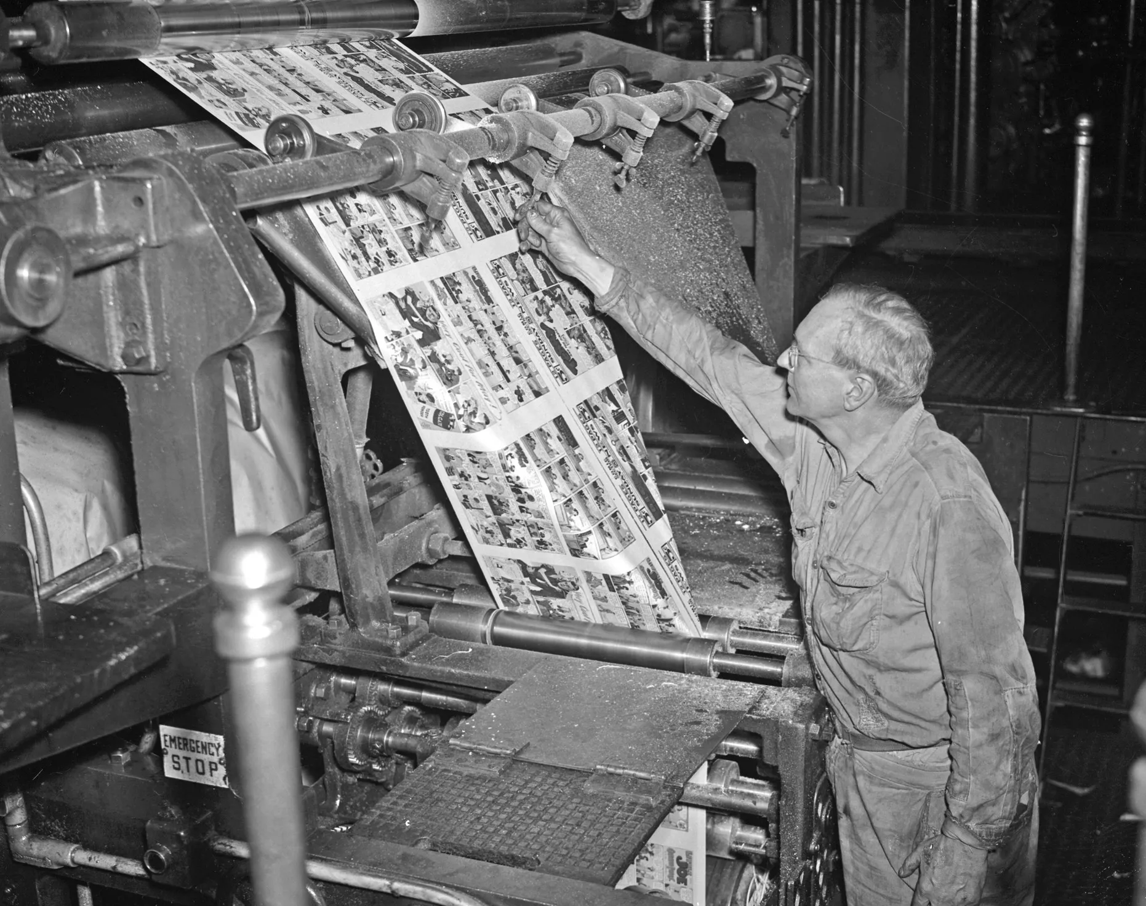
Labo API
Maak een boekshop database aan met minstens volgende tabellen:
Boeken
Schrijvers
Genres
Uiteraard heeft elk boek een schrijver en behoort tot een Genre.
Maak een API aan om de database te beheren:
Voorzie alle CRUD operaties
Zoekfuncties (minstens) op naam, genre en schrijver.
Zorg ervoor dat models, database logica en Business logica gescheiden zijn in verschillende projecten
Maak een duidelijk onderscheid tussen Read-only en update functionaliteiten in de api door ze een ander aanroep path te geven.

